Slide 1
ПРОЕКТ ПО АЛГЕБРЕ
Решение уравнений высших степеней с помощью теоремы Безу.
Выполнила ученица 9 класса Зингейской СОШ Батраканова Махабат.

Slide 2
Цели ПРОЕКТА: 1. овладеть способом решения уравнений высших степеней с помощью теоремы Безу. 2. использовать ресурсы интернета. 3. создать презентацию, используя собранный материал

Slide 3
Только в 11 веке таджикский поэт и ученый Омар Хаям впервые решил уравнение III степени.
Установить, существует ли формула для нахождения корней любого уравнения, пытались многие.
Но в конце 18 века французский ученый Луи Лагранж пытался доказать невозможность алгоритма общих уравнений, а вначале 19 века француз Галуа развил идею Лагранжа.
С тех пор математика пошла другим путем.
Ученые стали искать другие методы решения уравнений высших степеней.
Одним из них является метод разложения многочлена на множители с использованием теоремы Безу.

Slide 4
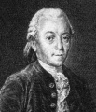
Этьен Безу
Французский ученый-математик, член Парижской Академии наук.
Годы жизни: 1733-1783гг.
Изучал системы алгебраических уравнений высших степеней;

Slide 5
Этьен Безу
Установил общие методы решения уравнений высших степеней;
Знаменитость ему принесла теорема.
Алгебраические работы Безу опубликованы в мемуарах Академии

Slide 6
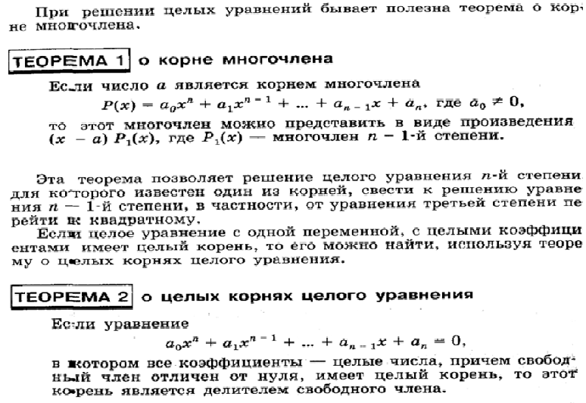
Теорема Безу:

Slide 7
х⁴ +4х³-18х²-12х+9=0
Найдем делители свободного члена и выясним, при каком из них левая часть равна нулю.
Делители:-1;1;-3;3;-9;9.
Р(-1)=
Р(1)=
Р(-3)=
Р(3)= и т.д.
Р(-1)=1-4-18+12+9=-22+22=0.
Вывод: «-1»– корень уравнения.

Slide 8
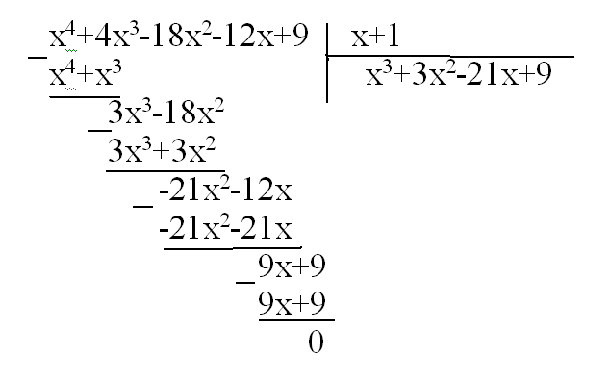
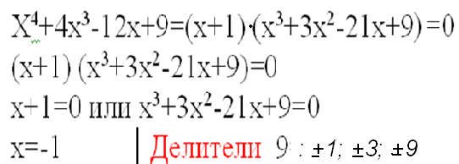
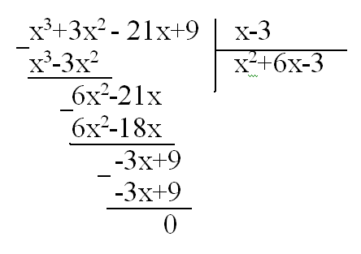
х⁴ +4х³-18х²-12х+9=0

Slide 9
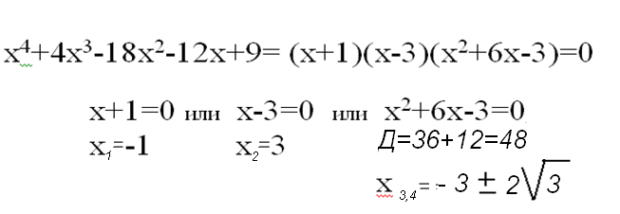
х⁴ +4х³-18х²-12х+9=0
Значит, данное уравнение можно разложить на следующие множители

Slide 10
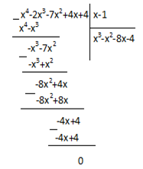
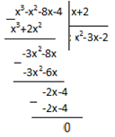
как решают эти уравнения: х ⁴-2х³-7х²+4х+4=0
Делители 4 :1; -1; 2; -2; 4; -4
Р (1) = 1-2-7+4+4=0
(х-1)(х³-х²-8х-4)=0
Делители 4 :1; -1; 2; -2; 4; -4
Р(-2)= -8-4+16-4=0
(х-1)(х+2)(х²-3х-2)=0
х-1=0 или х+2=0 или х²-3х-2=0
х₁=1 х₂=-2 D=9+8=17
х₃= х ₄=
Ответ: х₁=1; х₂=-2; х₃= ; х₄=

Slide 11
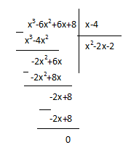
Ответ: х₁=4, х₂,₃=1±
х³-6х²+6х+8=0
Делители 8: 1; -1 ; 2 ; -2; 4; -4; 8; -8;
Р (4)=64-96+24+8=0
(х-4)(х²-2х-2)=0
х-4=0 или х²-2х-2=0
х₁=4 Д=4+8=12
х₂,₃= 1±

Slide 12
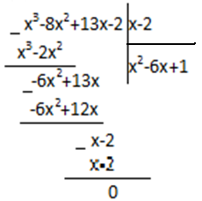
х³-8х²+13х-2=0
Делители 2: -1; 1; -2; 2
Р (2)=8-32+26-2=0
(х-2)(х²-6х+1)=0
х-2=0 или х²-6х+1=о
х₁=2 D=36-4=32
х₂,₃=3±2√2
Ответы: х₁=2, х₂,₃=3±2√2

Slide 13
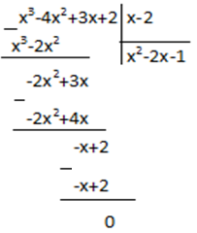
х³-4х²+3х+2=0
(х-2)(х²-2х-1)=0
Х – 2=0 или х² - 2х – 1=0
Х₁=2 D=4+4=8
х₂.₃= 1±√2
Ответ : х₁=2,
х₂.₃= 1±√2
Делители 2: -1; 1; -2; 2
Р(2)=8-16+6+2=0

Slide 14
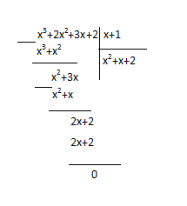
х³+2х²+3х+2=0
Делители 2: -1; 1; -2; 2
Р (-1)=-1+2-3+2=0
(х+1)(х²+х+2)=0
х+1=0 или х²+х+2=0
х₁= - 1 Д= - 7
корней нет
Ответ: х₁=-1.

Slide 15
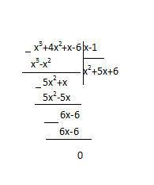
х³+4х²+х-6=0
Делители 6: 1; -1; 2; -2; 3; -3; 6; -6
Р(1)=1+4+1-6=0
(х-1)(х²+5х+6)=0
Х-1=0 или х²+5х+6=0
Х₁=1 D=25-24=1
х₂= - 2, х₃= - 3
Ответ: -3, -2; 1.

Slide 16
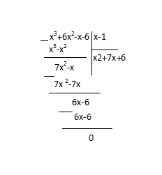
х³+6х²-х-6=0
Делители 6:1; -1; 2; -2; 3; -3; 6; -6
Р (1)=1+6-1-6=0
(х-1)(х²+7х+6)=0
х-1=0 или х²+7х+6=0
х₁=1 D=49-24=25
х₂=-6 х₃=-1
Ответ:-6; -1; 1.

Slide 17
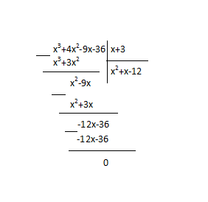
х³+4х²-9х-36=0
Делители 36: 1; -1; 2; -2; 3; -4; 6; -6; 9; -9; 12; -12; 18; -18; 36; -36
Р(-3)=27-36-27+36=0
(х+3)(х²+х-12)=0
х+3=0 или х²+х-12=0
х₁=-3 D=1+48=49
х₂=3 х₃= -4
Ответ: -4;-3; 3.

